Slide 1
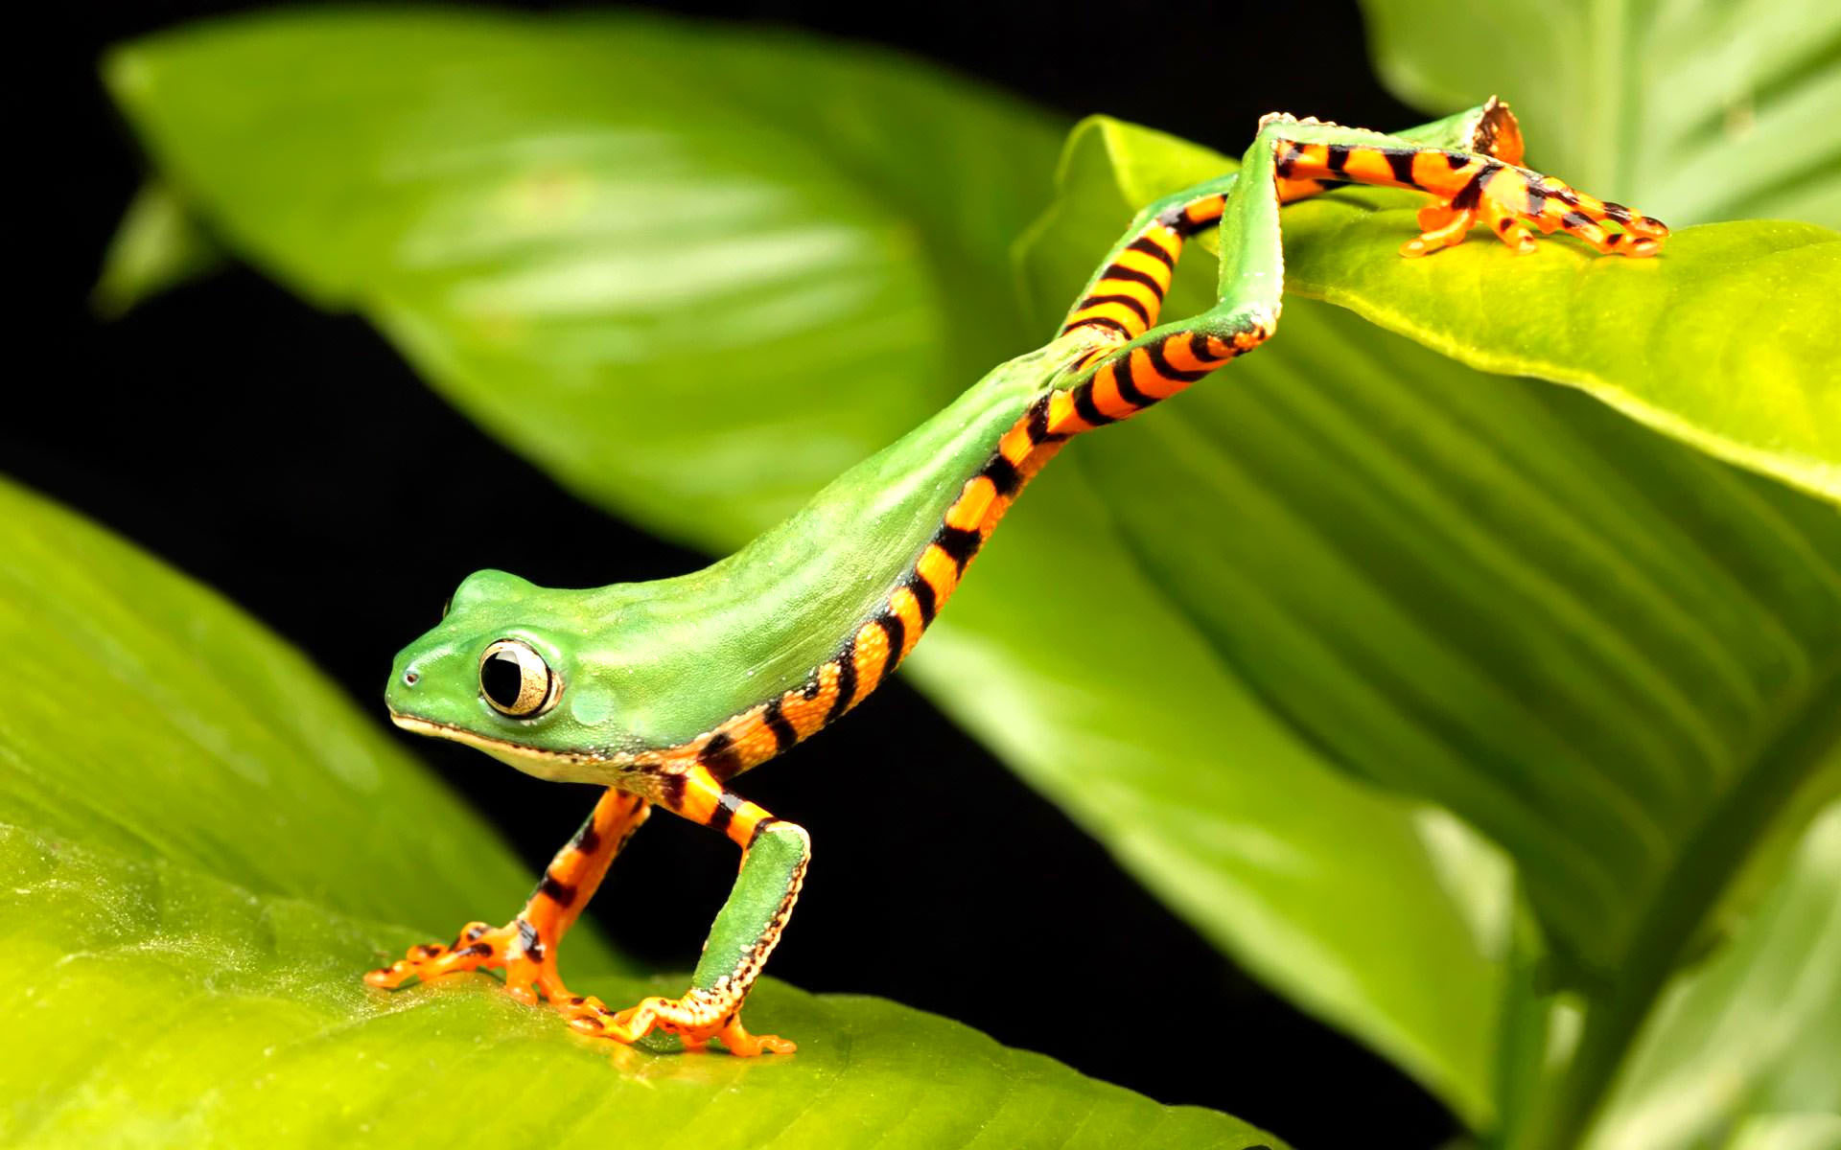
В каком ряду не названы насекомоядные животные?
Ящерица, крокодил, слон
Жираф, мышь, лось
Волк, олень, ласточка

Slide 2
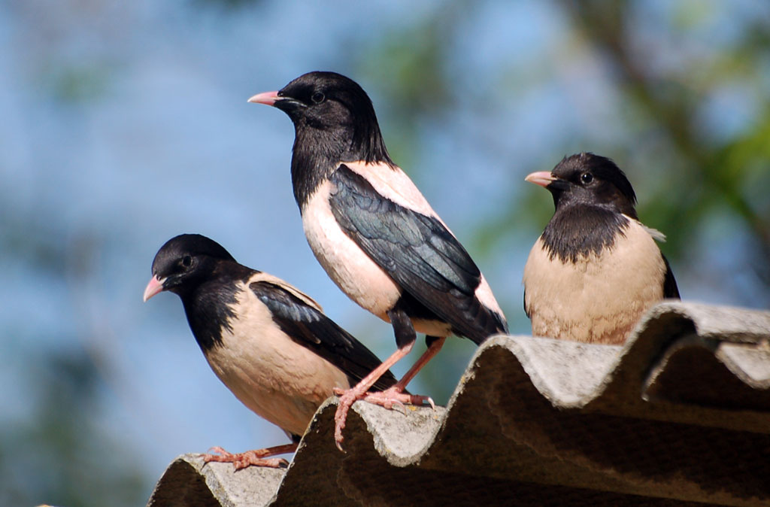
Какая птица умело подражает голосам многих птиц?
соловей
сорока
скворец

Slide 3
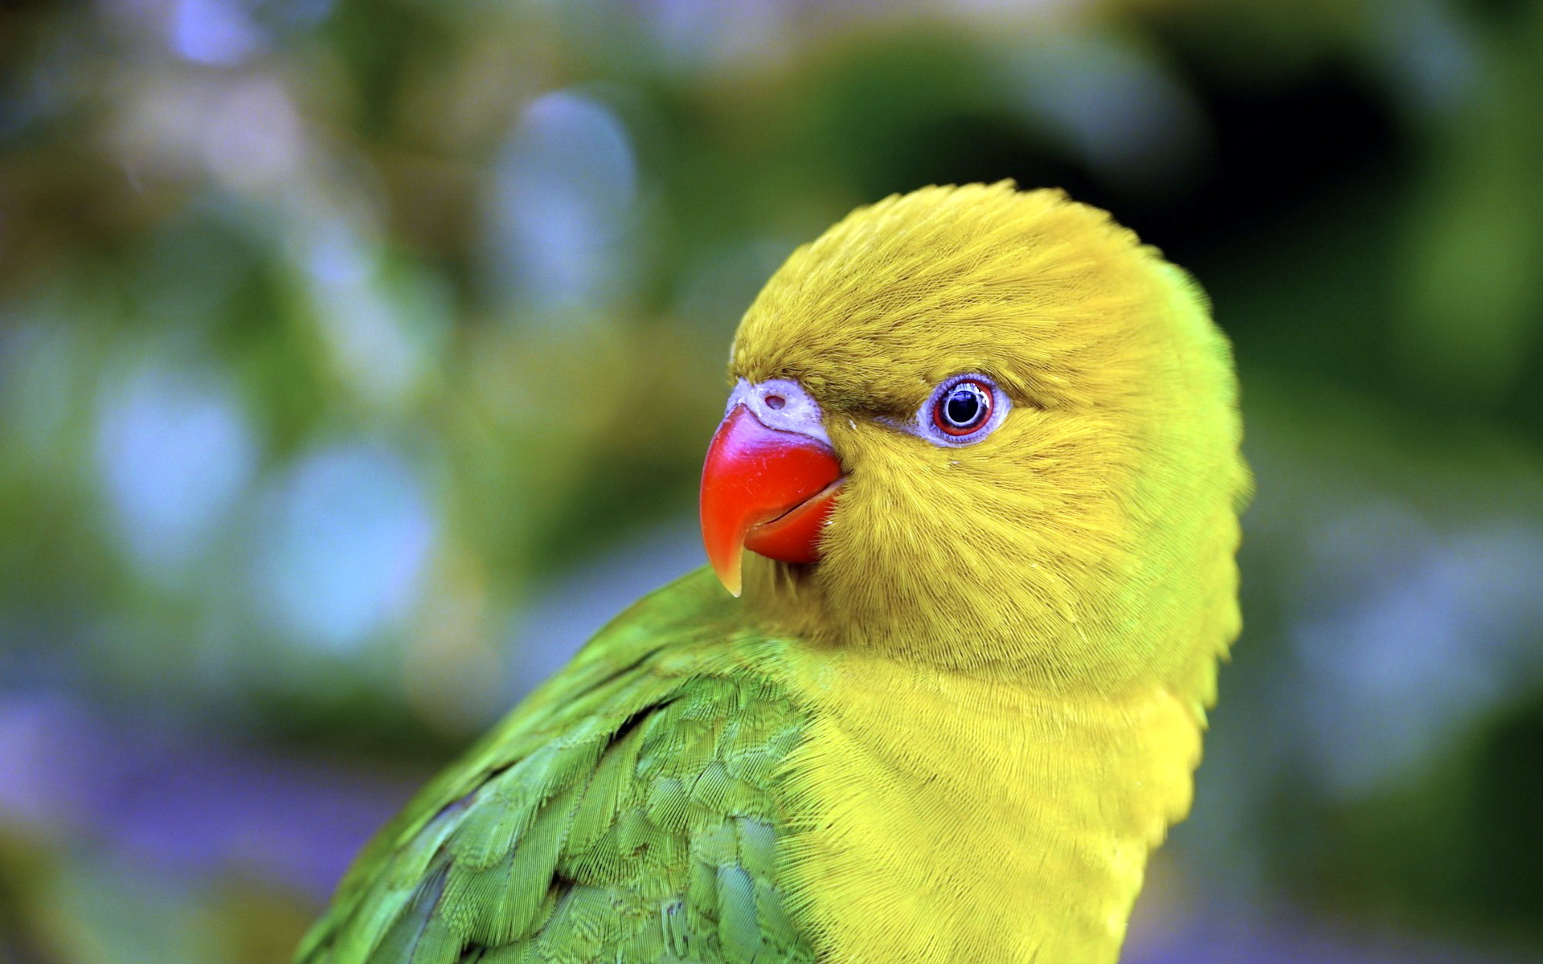
Сколько вылетов за насекомыми в день могут совершить птицы во время выкармливания птенцов?
400
200
100

Slide 4
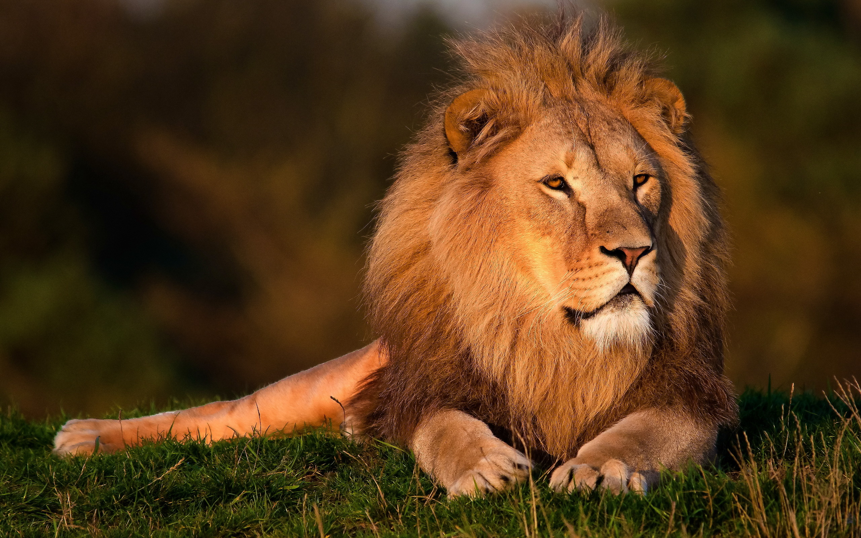
В какое время года охота и рыбная ловля бывают запрещены?
весной
осенью
зимой

